Slide 1
Занимательная математика для детей
Выполнила студентка
2 курса группы Ф-МИ181
Воробьева Дарья
Руководитель
кандидат физ.-мат. наук, доцент
Шилинг Г.С.
Бийск 2020

Slide 2
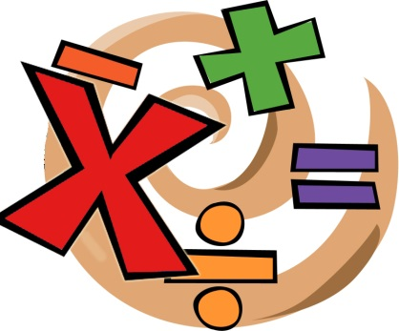
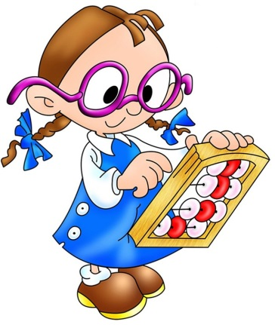
Интересные факты о математике
Ноль – единственное в математике число, которое нельзя написать римскими цифрами
Если умножить ваш возраст на 7, затем умножить на 1443, то результатом будет ваш возраст написанный три раза подряд
Сумма чисел от 1 до 100 – 5050
Самым большим числом в мире является центиллион. Это единица с шестью сотнями нулей

Slide 3
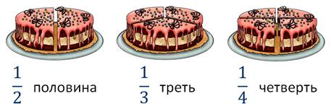
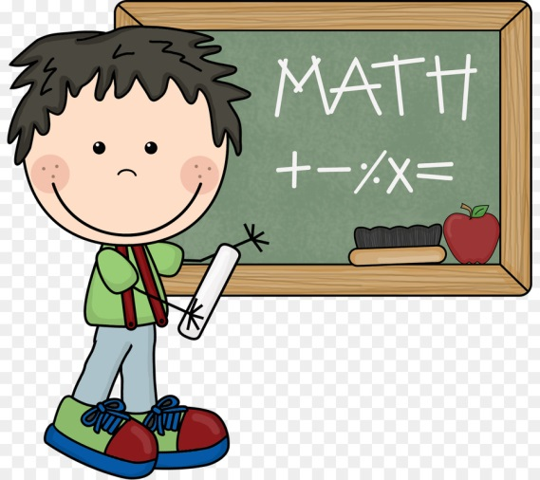
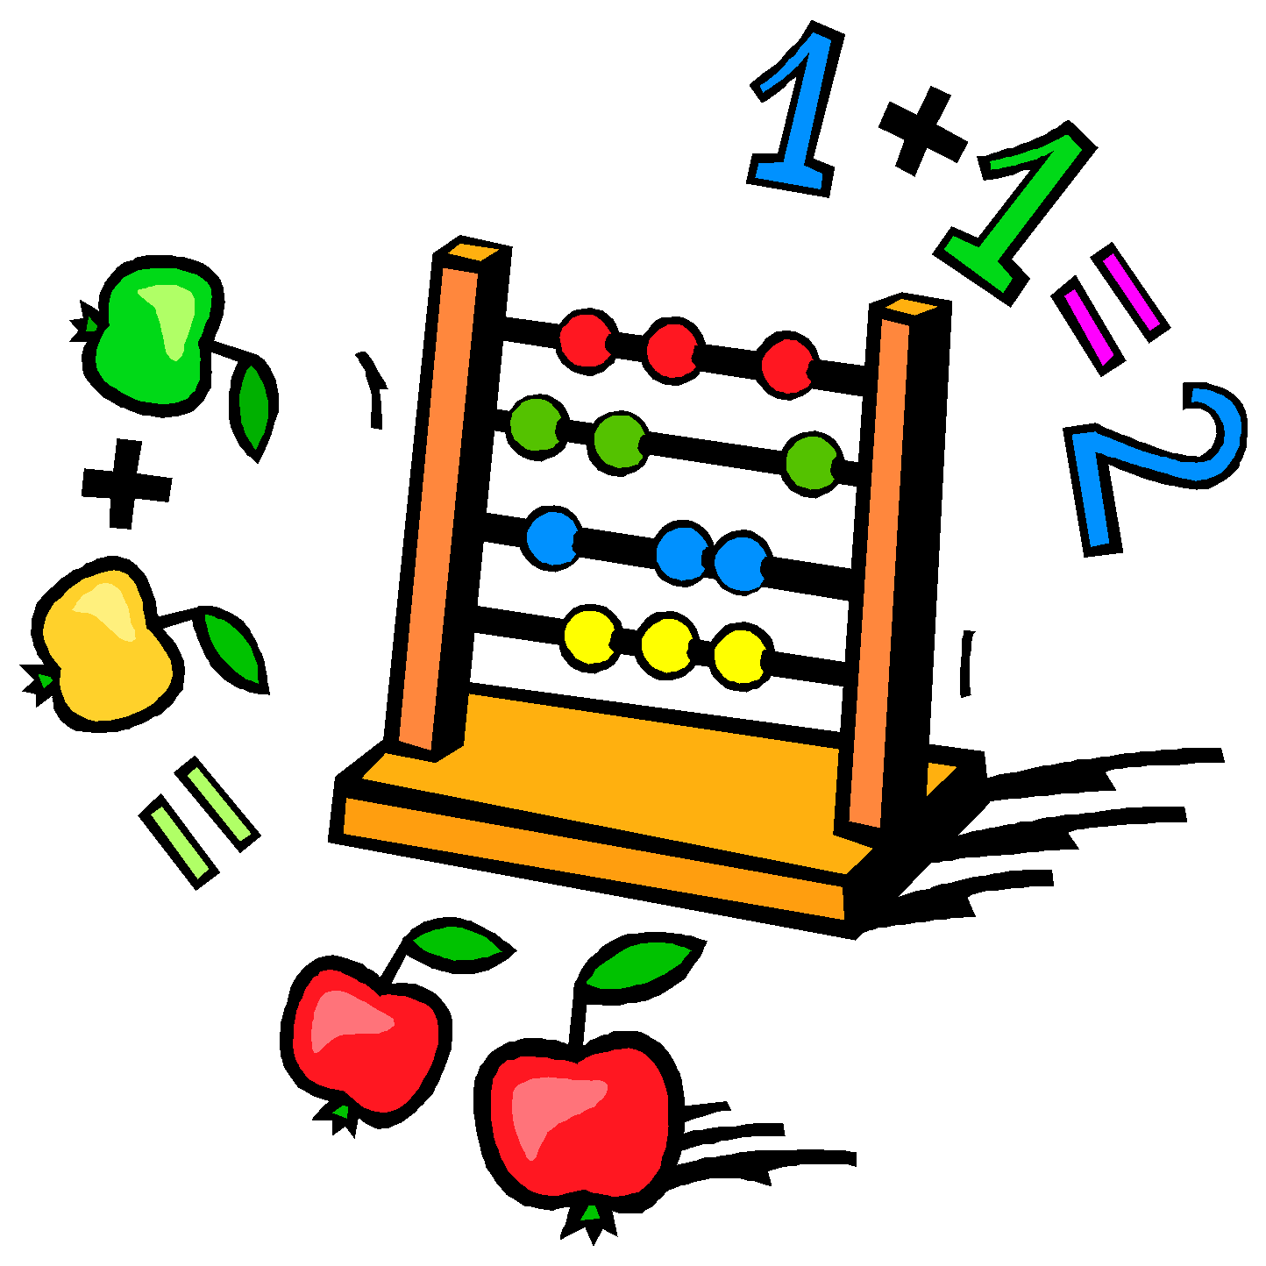
Торт можно разделить 3 касаниями ножа на восемь равных частей. Причем, есть 2 способа
Миг – это единица времени, которая длится примерно сотую долю секунды
Число восемнадцать – это уникальное число, ведь только у него сумма цифр вдвое меньше, чем оно само

Slide 4
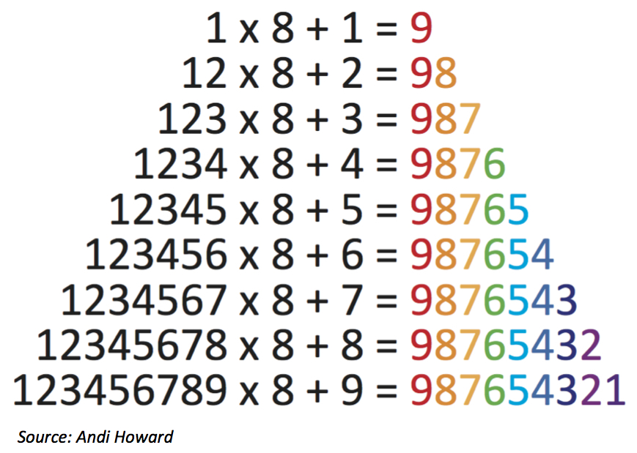

Slide 5
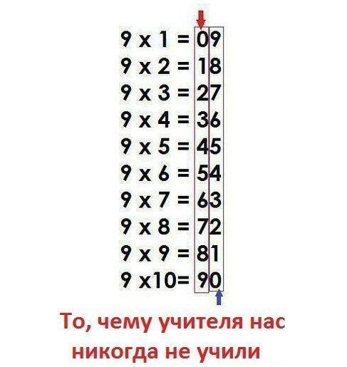

Slide 6
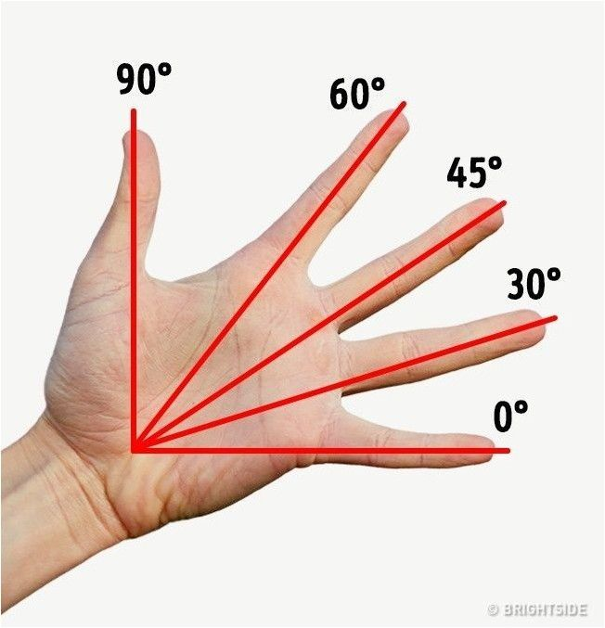


Slide 7
Интересные факты о математике
Выполнила студентка:
группы Ф-МИ181
Ершова Юлия
Руководитель:
кандидат физ.-мат. наук, доцент
Шилинг Г.С.
Бийск 2020

Slide 8
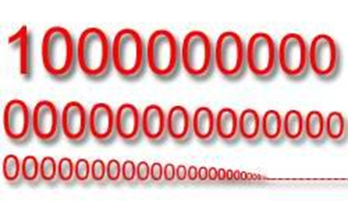
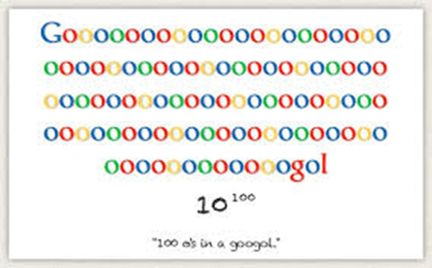
ФАКТ №1
Самое большое число в математике, имеющее название – центильон. Оно представляет из себя единицу и 600 нулей
Название поисковой системы Google имеет математическое происхождение. Гугол – число, состоящее из единицы и ста нулей.
Миллион
10⁶
Квадриллион
10¹⁵
Миллиард
10⁹
Квинтиллион
10¹⁸
Октиллион
10²⁷
Биллион
10¹⁰
Секстиллион
10²¹
Нониллион
10³⁰
Триллион
10¹²
Сеплиллион
10²⁴
Дециллион
10³³

Slide 9
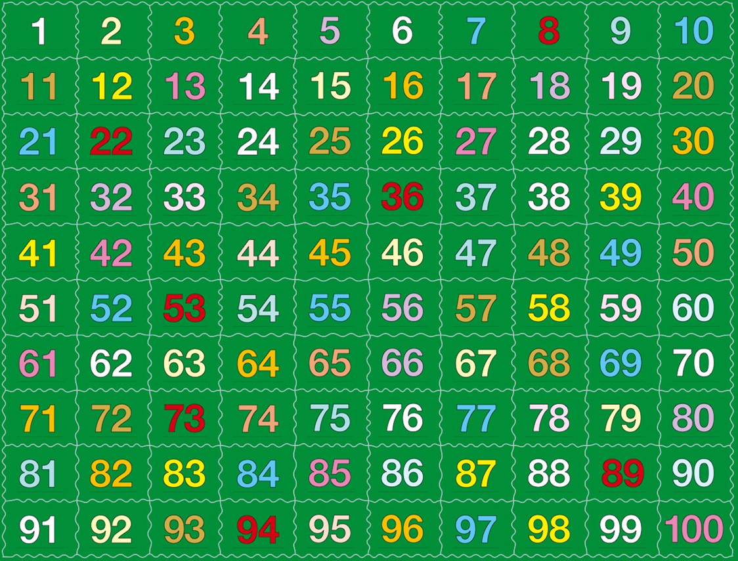
ФАКТ №2
Сумма чисел от 1 до 100 равняется 5050.

Slide 10

Факт №3
Факты про числа
Число 18, является единственным числом, сумма цифр которого в два раза меньше него самого.

Slide 11
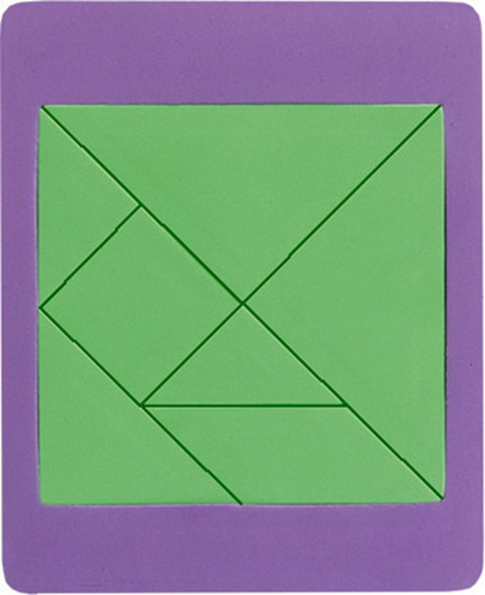
Танграм. Эта игра пришла к нам из Китая. Называют её «китайской головоломкой». Зародилась в древности: 4 000 лет назад, она старше чем шахматы. Использовалась игра для обучения детей и взрослых - геометрии.
ФАКТ №4

Slide 12

Математика - это интересно!
Выполнил студент:
группы Ф-МИ181
Чепеленкова Елена
Преподаватель:
кандидат физ.-мат. наук, доцент
Шилинг Галина Сергеевна

Slide 13
Интересные факты:
Сумма всех чисел от 1 до 100 равна 5050.
Знак равенства «=» впервые применил Роберт Рекорд в 1557 году.
Софья Ковалевская увлеклась математикой еще с раннего детства, причиной тому стали стены в ее комнате, которые, за неимением обоев родители оклеили математическими лекциями.
Самое маленькое число, открытое на сегодняшний день, даже не имеет названия, а представляет из себя десятичную дробь, у которой после запятой и перед единицей стоит 100 миллионов триллионов триллионов триллионов нулей. Оно не применяется в прикладной математике и используется учеными для того, чтобы вычислить вероятность появления новой Вселенной из атома.

Slide 14
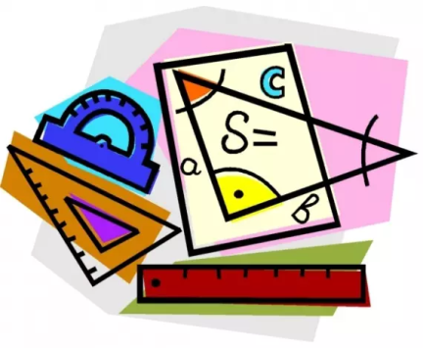
Интересные факты:
Распространено также практическое применение девятки для проверки умножения и деления. Основано оно на том свойстве всякого числа, что остаток, получаемый от деления числа на девять, всегда равен остатку от деления на 9 суммы цифр этого числа.
Укажем здесь еще несколько интересных применений этого числа. Прежде всего нетрудно убедиться, что если мы напишем произвольное двузначное число, а затем напишем цифры этого же числа в обратном порядке и возьмем разность полученных чисел, то эта разность всегда разделится на 9.
72 − 27 = 45; 92 − 29 = 63; 63 − 36 = 27
Социологические опросы по всему миру показали, что самое большое количество людей считает счастливым числом «7», второе по популярности — «3». Такие результаты неудивительны, ведь практически во всех культурах и религиях с древнейших времен «7» связано с положительной энергетикой.

Slide 15
Интересные факты:
Отрицательные числа вплоть до XIX века почти не использовались, так как их считали бессмысленными и не применимыми. Однако они пользовались спросом у людей, ведущих свои дела, для обозначения финансовых убытков. Отрицательные числа так и появились в начале XIII века – итальянский купец Пизано изобрел их для того, чтобы фиксировать свои долги.
Миг – это единица времени, которая длится примерно сотую долю секунды.
Десятичная система счисления начала использоваться по причине наличия всего 10 пальцев на руках.
Не всегда люди пользовались десятичной системой счисления. Раньше применялась система из 20 чисел.
Пальцы рук и камешки считались первыми вычислительными устройствами.
У древних египтян отсутствовали таблицы умножения и правила.
Число 666 окутано легендами и является самым мистическим из всех.

Slide 16

Спасибо за внимание!

